Slide 1

Název školy: Základní škola a Mateřská škola při dětské léčebně, Janské Lázně, Horní promenáda 268
Autor: Mgr. Věra Voborníková Datum: 9.3.2012
Název: VY_52_INOVACE_29_VLASTIVĚDA
Téma: Evropa- poloha, hranice Ročník: 5.
Číslo projektu: CZ.1.07/1.4.00/21.2979

Slide 2

Poloha, hranice Evropy

Slide 3
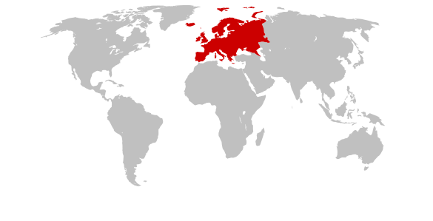
Poloha Evropy

Slide 4
Hranice evropy
S - Severní ledový oceán
J - Středozemní moře / Gibraltarský průliv/
Z - Atlantský oceán
V - pohoří Ural, řeka Emba, Kaspické moře, Černé moře

Slide 5
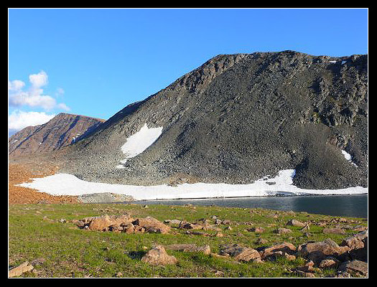
Ural

Slide 6
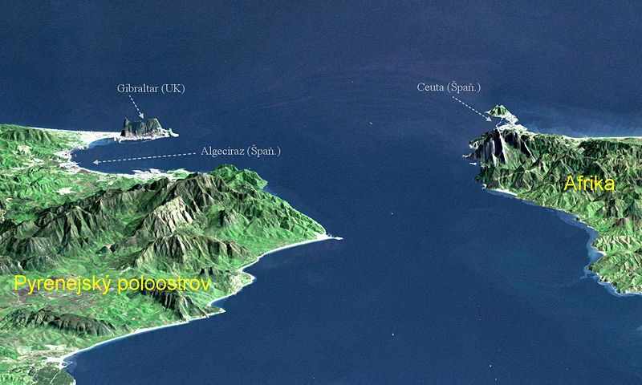
Gibraltar

Slide 7
pracovní list - pracuj s mapou Evropy. Doplň názvy, můžeš využít nápovědu.
Nápověda - Severní ledový, severní, Ural, Atlantský, druhý
Evropa se nalézá na ………..polokouli. Hranice s Asií tvoří pohoří……… Od Evropy na západ se rozkládá ………..oceán. Na severu od Evropy leží………..oceán. Evropa je ………..nejmenší kontinent / světadíl /.

Slide 8
Citace
http://cs.wikipedia.org/wiki/Evropa
http://cs.wikipedia.org/wiki/Gibraltar
http://www.horyinfo.cz/rservice.php?akce=tisk&cisloclanku=2008090023

Slide 9
Anotace:
Materiál lze využít jako prezentaci nového učiva či k procvičování, prohlubování či opakování již probraného učiva.
Podporuje chápání Evropy jako jedinečného světadílu s jeho charakteristickými přírodními podmínkami a rozlohou.
Pracovní list je určen pro samostatnou práci žáků s využitím dostupné literatury.

